Slide 1

Lineare & Logistische Regression

Slide 2
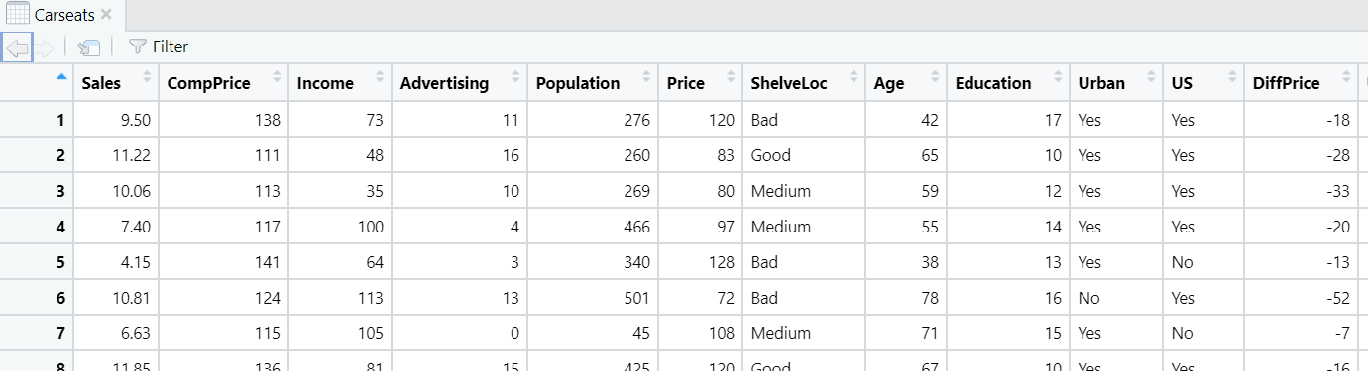
Datensatz
Notes:
Das ist der Datensatz von

Slide 3
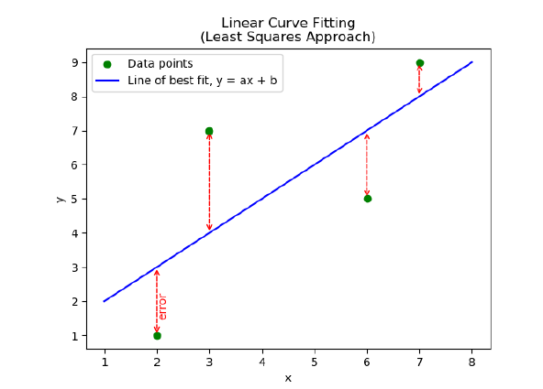
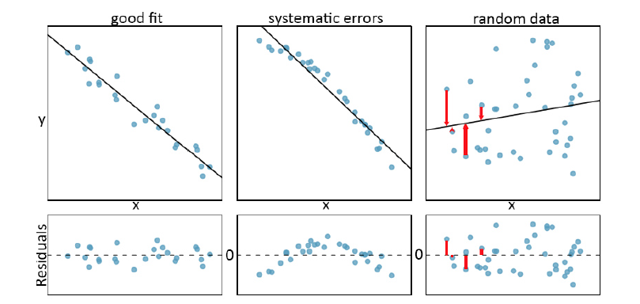
Lineare Regression
Kriterien Residuen
Residuen sind unabhängig voneinander
Residuen haben den Erwartungswert 0
Residuen folgen einer Normalverteilung

Slide 4
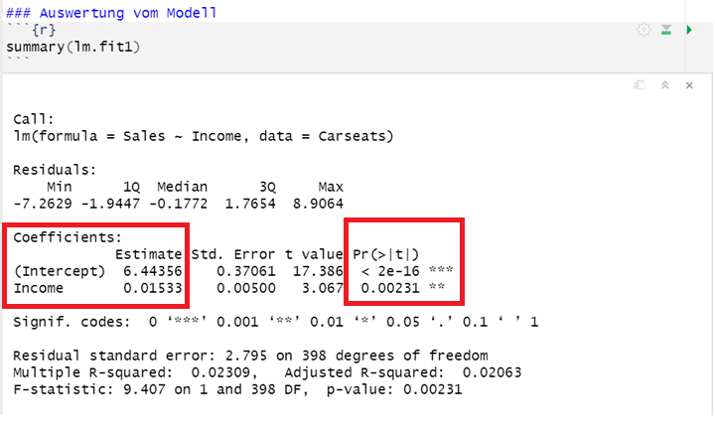
Lineare Regression in R

Slide 5
Hypothese
1. Sales ist abhängig von Income/Advertising/Population. (Lineare Regression)
2. Die Differenz von Comprice und Price hat einen Einfluss auf den Verkauf. (Lineare Regression)
3. Sales lässt sich durch die Verwendung von mehreren Features zuverlässiger vorhersagen. (Multiple Lineare Regression)
4. Bewohner von urbanen Regionen kaufen weniger Kindersitze als Bürger ländlicher Regionen. (Logistische Regression)

Slide 6
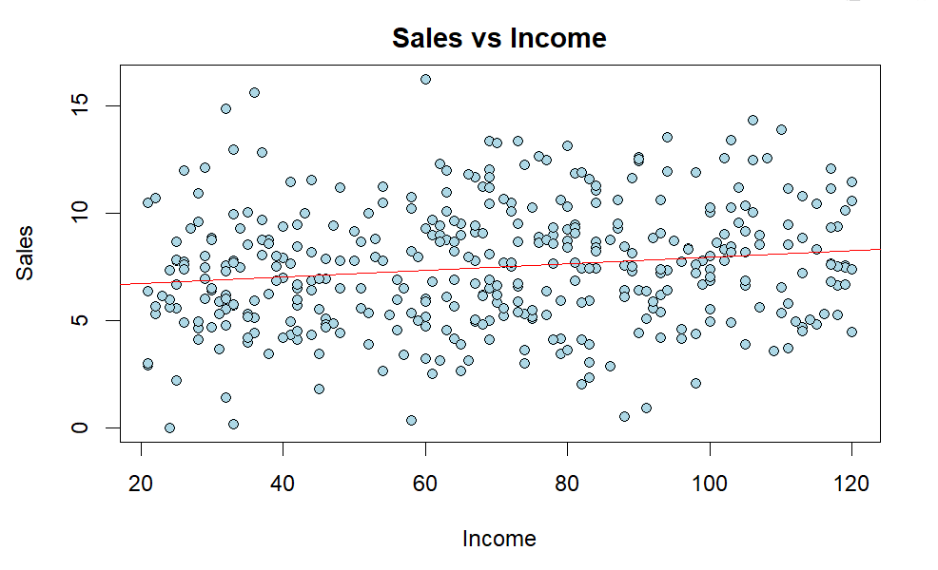
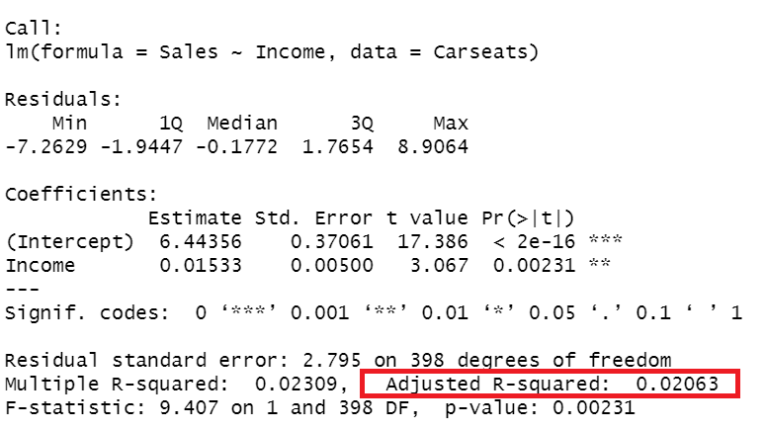
Auswertung Hypothese 1

Slide 7
Hypothese
1. Sales ist abhängig von Income/Advertising/Population. (Lineare Regression)
2. Die Differenz von Comprice und Price hat einen Einfluss auf den Verkauf. (Lineare Regression)
3. Sales lässt sich durch die Verwendung von mehreren Features zuverlässiger vorhersagen. (Multiple Lineare Regression)
4. Bewohner von urbanen Regionen kaufen weniger Kindersitze als Bürger ländlicher Regionen. (Logistische Regression)

Slide 8
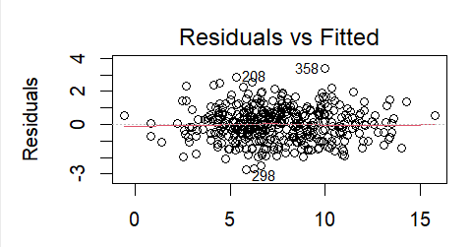
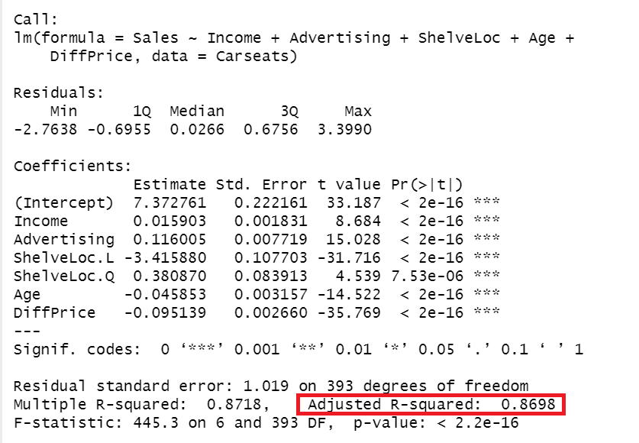
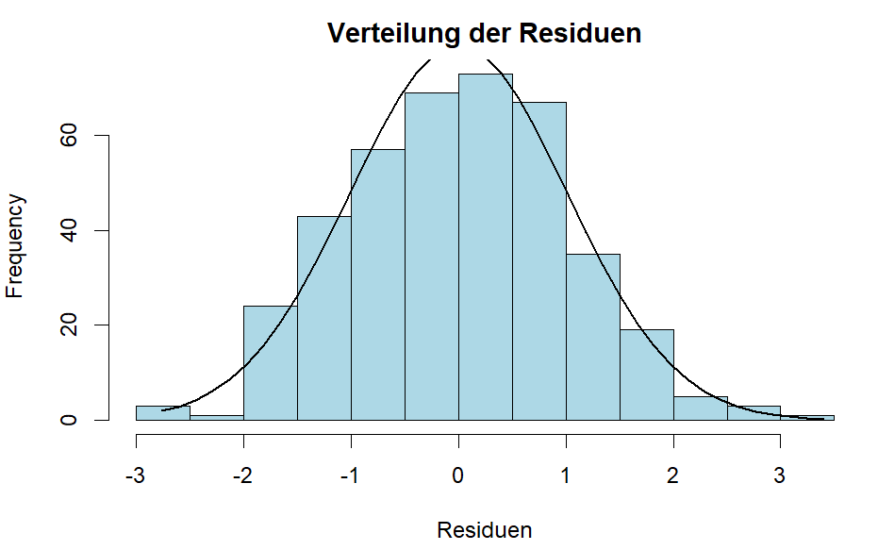
Auswertung Hypothese 3

Slide 9

Q & A

